Slide 1


Program szkoleniowy UpTraK
Moduł 4
Unit 5
RESTYLIZACJA ODZIEŻY STRUKTURALNEJ: PŁASZCZE, KURTKI I MARYNARKI
www.fashionupproject.com
Czas trwania: 32 godziny

Slide 2
Program szkoleniowy UpTraK
Finansowane przez Unię Europejską. Wyrażone poglądy i opinie są jednak poglądami i opiniami wyłącznie autora/autorów i niekoniecznie odzwierciedlają poglądy Unii Europejskiej ani Europejskiej Agencji Wykonawczej ds. Edukacji i Kultury (EACEA). Ani Unia Europejska, ani EACEA nie ponoszą za nie odpowiedzialności.
www.fashionupproject.com

Slide 3
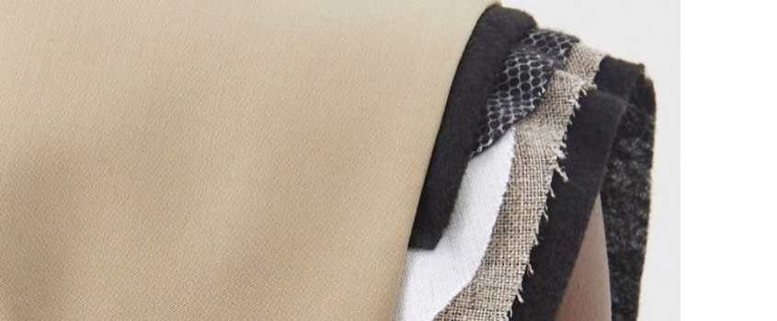
Program szkoleniowy UpTraK
Moduł 4 , Unit 5
Przegląd Unitu
Ta jednostka poświęcona jest przeróbkom odzieży strukturalnej, takiej jak płaszcze, kurtki i marynarki, ze szczególnym naciskiem na praktyczne zastosowanie. Zapoznasz się z zaawansowanymi technikami krawieckimi, dbając o zachowanie integralności strukturalnej odzieży. Jednostka przeprowadzi Cię również przez cały proces planowania, projektowania i realizacji upcyklingu odzieży strukturalnej.
Stosując te techniki, będziesz w stanie nadać ubraniom współczesny, poddany recyklingowi charakter, co zwieńczy praktyczny projekt, w którym Twoje projekty ożyją.
www.fashionupproject.com

Slide 4
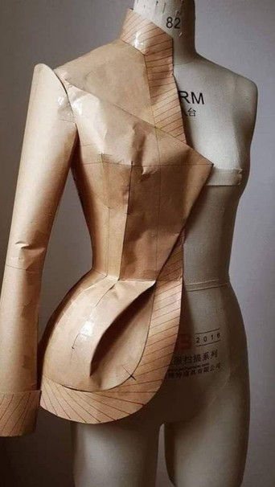
Program szkoleniowy UpTraK
Moduł 4 , Unit 5
Oczekiwane
Rezultaty uczenia
Pod koniec tej jednostki będziesz potrafił/a:
  Planować, projektować i przeprowadzić recykling strukturalnego ubrania.
  Znała zaawansowane techniki krawieckie, w tym praca z podszewkami, poduszkami na ramiona i skomplikowanymi zapięciami
  Nadawać ubraniom współczesny, poddany recyklingowi charakter
www.fashionupproject.com
Wymagana wiedza wstępna
Zalecane jest wcześniejsze doświadczenie w obsłudze maszyny do szycia i wycinaniu wykrojów.
Szacowany czas czytania
13 minut

Slide 5

Program szkoleniowy UpTraK
Moduł 4 , Unit 5
Cel Nauczania
Grupa docelowa
Jednostka ta jest skierowana do osób/uczniów/przedsiębiorców, młodzieży pełnoletniej oraz dorosłych, w tym: młodzieży NEET (nieuczącej się, niepracującej i niepracującej), osób dorosłych o niskich kwalifikacjach poszukujących pracy, specjalistów już pracujących w branży krawiectwa rzemieślniczego, absolwentów szkół średnich z programami nauczania projektowania mody i/lub produkcji tekstyliów. Szczególną uwagę poświęcimy kobietom w trudnej sytuacji ekonomicznej lub ze względu na status uchodźcy lub migranta.
Celem jednostki jest wyposażenie uczestników w techniki pozwalające nadać ubraniom o strukturalnej strukturze współczesny, przetworzony charakter, co zwieńczone zostanie praktycznym projektem końcowym, w którym uczestnicy wcielą swoje projekty w życie.
www.fashionupproject.com
Koncepcje Kluczowe
ustrukturyzowane ubrania i zaawansowane techniki krawieckie

Slide 6
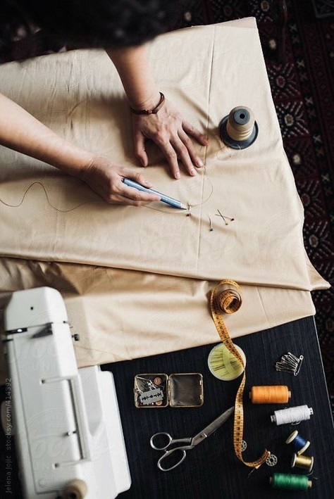
Program szkoleniowy UpTraK
Moduł 4 , Unit 5
Do części praktycznej tej jednostki potrzebna będzie maszyna do szycia , szpilki, kreda lub coś podobnego, nożyczki, miarka krawiecka, linijka
tkaniny z odzysku i odzież używana o określonej strukturze , bieżnik do szycia igieł maszynowych i ręcznych
Niezbędne wyposażenie
www.fashionupproject.com

Slide 7
Program szkoleniowy UpTraK
Moduł 4 , Unit 5
01
Profil nauczyciela
Ekspertyza w zakresie zaawansowanych technik krawieckich oraz specjalistyczne umiejętności pracy z odzieżą strukturalną
01
Metodologia
Krótkie wyjaśnienia teoretyczne z pokazem projektowania, wycinania wzorów i technik szycia, a także szczegółów szycia ręcznego , po których następują ćwiczenia praktyczne.
www.fashionupproject.com

Slide 8
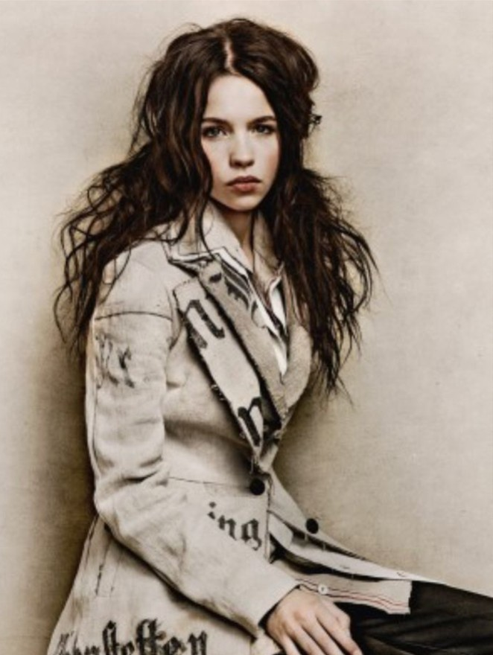
Program szkoleniowy UpTraK
Moduł 4 , Unit 5
Przegląd
Wprowadzenie do projektowania i tworzenia wzorów odzieży strukturalnej: kurtek, płaszczy i marynarek
Konstrukcja odzieży strukturalnej : kurtki, płaszcze i marynarki
Zaawansowane techniki krawieckie , w tym praca z podszewkami, poduszkami na ramiona i skomplikowanymi zamknięciami
www.fashionupproject.com

Slide 9
Program szkoleniowy UpTraK
Moduł 4 , Unit 5
Istnieje wiele różnych fasonów płaszczy, kurtek i marynarek.
Przyglądając się projektowi i wzorom tych ubrań, zwrócimy szczególną uwagę na marynarkę, ponieważ jest najbardziej złożona.
Nauczymy się również, jak sklonować wzór już istniejącego ubrania, z koniecznością jego rozbierania lub bez.
Przyjrzymy się bliżej projektantom i markom, które w najbardziej oryginalny sposób rozwijają ten typ odzieży.
Wprowadzenie do projektowania i wzorców
www.fashionupproject.com

Slide 10
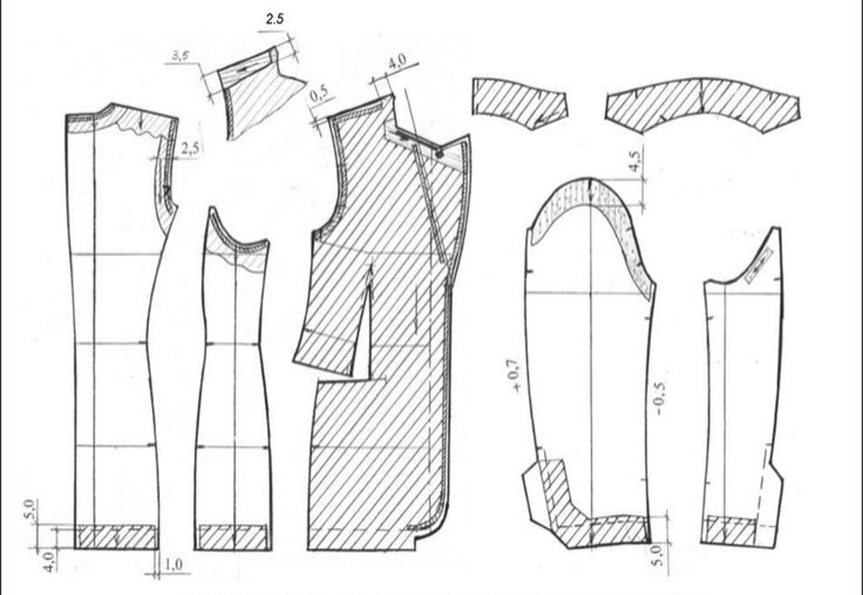
Program szkoleniowy UpTraK
Moduł 4 , Unit 5
Wprowadzenie do projektowania i wzorców
kurtki, płaszcze i marynarki
Podstawowe pojęcia
Wzór marynarki składa się zazwyczaj z następujących elementów:
Tylna część (1) ma zazwyczaj szew na środku pleców, aby dopasować się do konturu ciała
Część boczna (2) łączy przód z tyłem, dzięki czemu krój jest bardziej elegancki
Przednia część (3) Posiada zaszewki na klatce piersiowej (pionowe linie wyrównane z klatką piersiową). Pomagają one w układaniu marynarki poprzez wciągnięcie materiału, co tworzy zwężający się kontur. Klapy to zagięty materiał od kołnierza do górnego guzika marynarki. Rękaw składa się zazwyczaj z dwóch części – górnej (4) i dolnej (5) zapewniając bardziej ergonomiczne cięcie
Kołnierz (6) Wycięcie jest wycięciem w miejscu, w którym klapa styka się z kołnierzykiem.
1
3
6
2
4
5
www.fashionupproject.com
Notes:
Unikalna propozycja sprzedaży
10

Slide 11
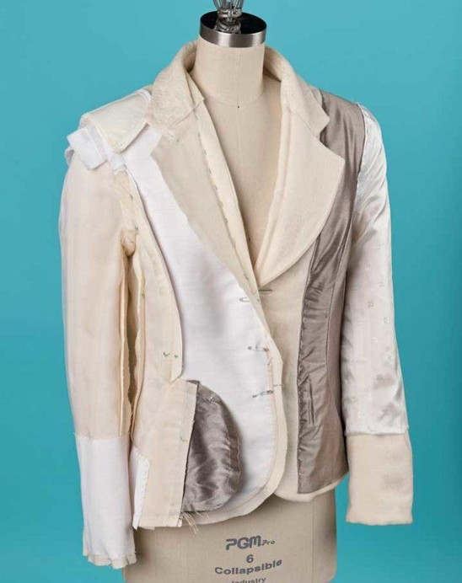
Program szkoleniowy UpTraK
Moduł 4 , Unit 5
Wprowadzenie do projektowania i wzorców
kurtki, płaszcze i marynarki
Podstawowe pojęcia
Elementy wnętrza:
Obramowanie - otwór z przodu i dekolt z tyłu
Podszewka - rękaw (minus dodatek na podszewkę plus 3 cm); część przednia (minus podszewka plus 3 cm) , część boczna, część tylna (minus podszewka plus 3 cm) z dodatkowym luzem na plecach - zakładka pudełkowa (zamknięta na 2,5 cm) i kieszenie
Stabilizator tkaniny (wkład) – przód dekoltu, klapy i otwór, ramiona i pachy (pojedynczy element); tył dekoltu, ramiona i pachy (pojedynczy element); krawędź rękawów (dół); kołnierzyk – te elementy nie posiadają zapasu na szwy
Poduszka naramienna - poduszka naramienna powinna znajdować się 2,5 cm od dekoltu i podkreślać górną część główki rękawa .
www.fashionupproject.com
Notes:
Unikalna propozycja sprzedaży
11

Slide 12
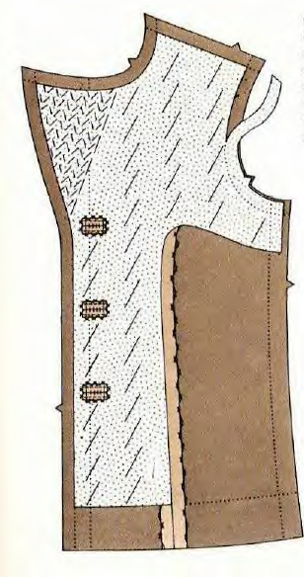
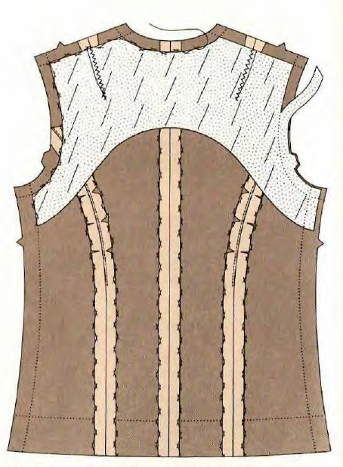
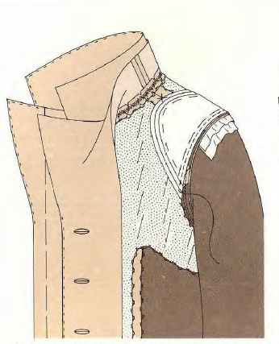
Program szkoleniowy UpTraK
Moduł 4 , Unit 5
Wprowadzenie do projektowania i wzorców
kurtki, płaszcze i marynarki
Podstawowe pojęcia
www.fashionupproject.com
Podszewka przednia
Podszewka tylna
Nakładka na twarz i ramię
Notes:
Unikalna propozycja sprzedaży
12

Slide 13
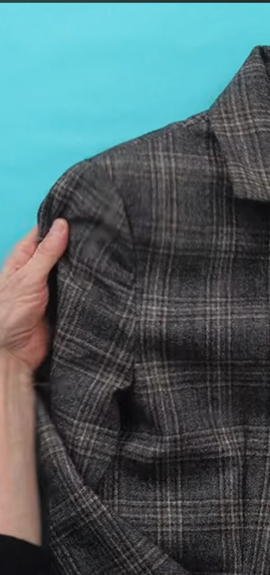
Program szkoleniowy UpTraK
Moduł 4 , Unit 5
Wprowadzenie do projektowania i wzorców
W tym filmie przyjrzymy się bliżej szczegółom czterech różnych ubrań znanych projektantów, w tym dwóm kurtkom.
To właśnie dodatkowe detale sprawiają, że ubrania stają się wyjątkowe.
www.fashionupproject.com
https://www.youtube.com/watch?v=N4HCkretvPU&t=60s
Obejrzyj tutaj

Slide 14
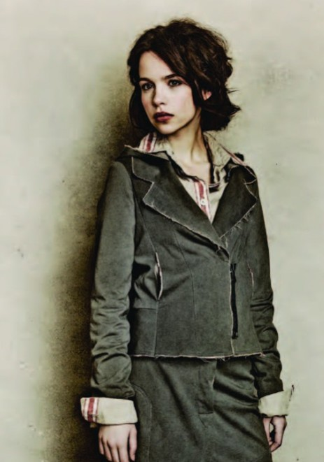
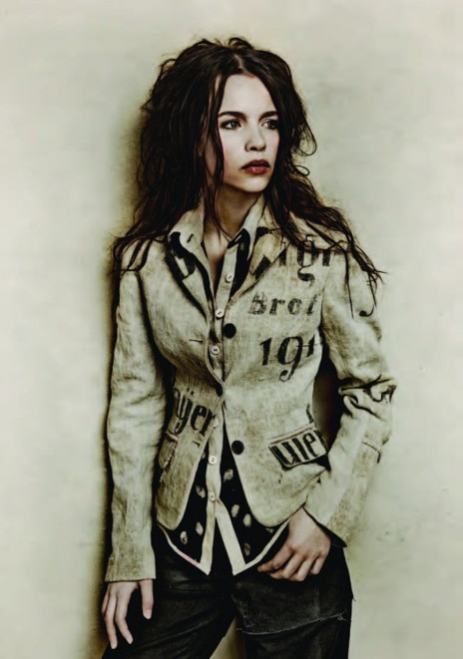
Program szkoleniowy UpTraK
Moduł 4 , Unit 5
Wprowadzenie do projektowania i wzorców
kurtki, płaszcze i marynarki
Spotkania z wyjątkowymi ludźmi, praca w teatrze, a także medytacje dają
Christine Mayer czerpie inspirację do swoich kolekcji. To właśnie materiały naznaczone życiem, które ucieleśniają dla niej źródło kreatywności, są dla niej źródłem inspiracji. Stara się…
poczuj i doświadcz historii, które skrywa każda część garderoby. To właśnie ta konkretna
proces, dzięki któremu tkaniny mogą zostać przekształcone w unikatowe egzemplarze. To,
dosłownie, proces twórczy daje początek ciągle nowym metamorfozom mody.
Kolekcja Mayer Peace
www.fashionupproject.com
Kolekcja Mayer Peace Jesień – Zima 2012
Notes:
Unikalna propozycja sprzedaży
14

Slide 15
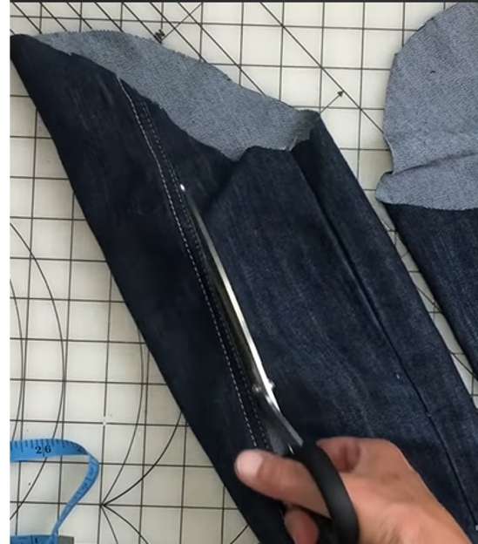
Program szkoleniowy UpTraK
Moduł 4 , Unit 5
Wprowadzenie do projektowania i wzorców
kurtki, płaszcze i marynarki
Klonowanie wzoru z deasemblacją
Podstawowe pojęcia
KILKA WSKAZÓWEK:
Najlepiej rozmontować element, który chcesz skopiować lub zmienić, a jeśli nie jest to możliwe, odciąć go jak najbliżej szwu.
Naciśnij wyjęty element
Jeśli chcesz zachować wzór, skopiuj go na papier, jeśli nie, umieść go bezpośrednio na tkaninie lub ubraniu, którego zamierzasz użyć jako materiału
Nie zapomnij dodać zapasu na szwy, jeśli tniesz, a nie rozbierasz
Wytnij tkaninę i dodaj dowolne detale lub dodatkowe elementy, a następnie przyszyj ją ponownie do ubrania.
www.fashionupproject.com
Notes:
Unikalna propozycja sprzedaży
15

Slide 16
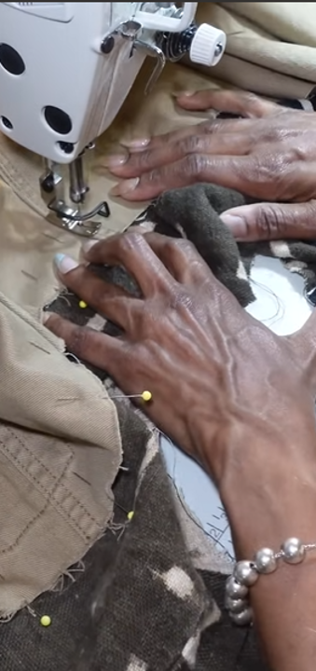
Program szkoleniowy UpTraK
Moduł 4 , Unit 5
Recykling kurtki dżinsowej
klonując rękaw
W tym filmie możemy zobaczyć, jak sklonować wzór rękawa kurtki jeansowej, wyjmując go, a także cały proces upcyklingu, polegający na przekształceniu ubrania w sukienkę.
www.fashionupproject.com
Obejrzyj tutaj
https://www.youtube.com/watch?v=2OAB28LTSD8

Slide 17
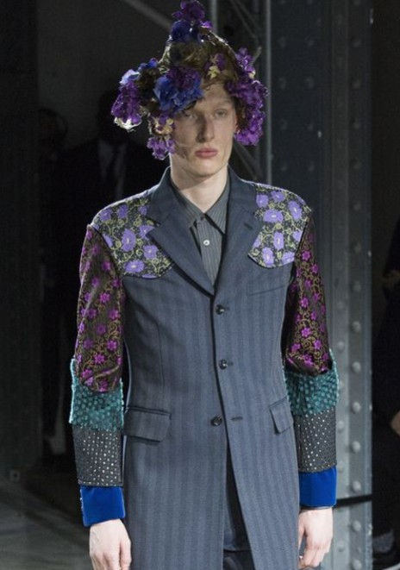
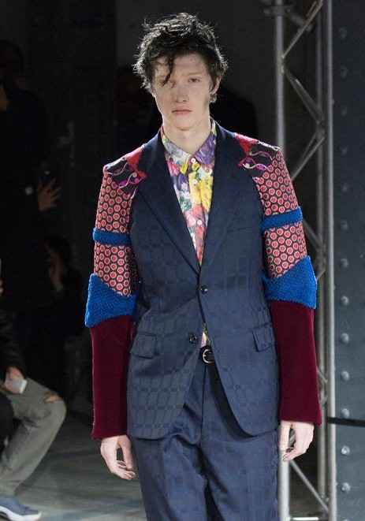
Program szkoleniowy UpTraK
Moduł 4 , Unit 5
Wprowadzenie do projektowania i wzorców
kurtki, płaszcze i marynarki
„ Rei Kawakubo wzmocniła dopasowane elementy, zdobiąc je subtelnymi nadrukami w kojących patchworkach: nasycone kwiaty, wiry kolorów, geometryczne wzory… Jej projekty idealnie do siebie pasują, wypełniając lukę między przeszłością a naszą przyszłością”.
Ponieważ nie jest to kolekcja z odzysku, elementy te pokazują nam, że łączenie wzorów, kolorów i faktur w już istniejących ubraniach może dać piękny i niepowtarzalny efekt.
Kolekcja Mayer Peace
www.fashionupproject.com
Pokaz odzieży męskiej Comme des Garçons Homme Plus jesień 2016
Notes:
Unikalna propozycja sprzedaży
17

Slide 18
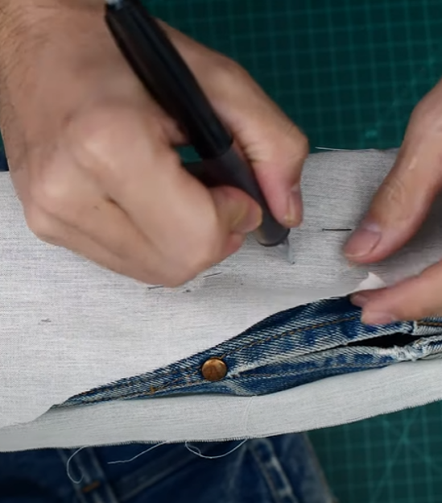
Program szkoleniowy UpTraK
Moduł 4 , Unit 5
Wprowadzenie do projektowania i wzorców
kurtki, płaszcze i marynarki
Klonowanie wzoru z funkcją Over Draping
gdy nie chcesz rozerwać ubrania
Podstawowe pojęcia
KILKA WSKAZÓWEK:
Naciśnij element garderoby, który chcesz sklonować
Użyj lekkiego kawałka muślinu, aby położyć go na obszarze, który chcesz wymodelować, i przypnij go do wszystkich szwów, obrysowując cały element
Złóż tkaninę tak, aby odtworzyć zakładki lub zaszewki, jeśli takowe występują, i przypnij je szpilkami.
Zaznacz obwód i wszystkie szczegóły ołówkiem lub markerem do tkanin, a następnie odepnij muślin.
Przenieś kształt na kartkę papieru jako wzór.
www.fashionupproject.com
Notes:
Unikalna propozycja sprzedaży
18

Slide 19
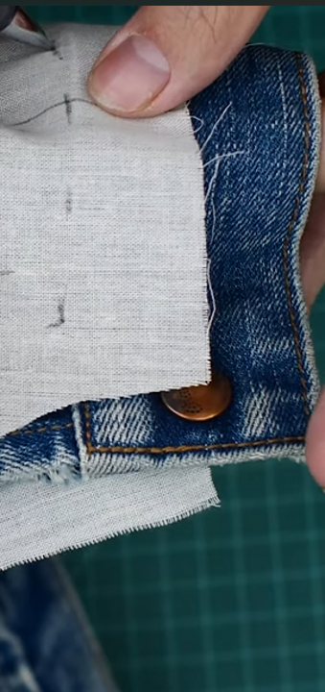
Program szkoleniowy UpTraK
Moduł 4 , Unit 5
Klonowanie wzoru z funkcją Over Draping
W tym filmie pokażemy, jak sklonować wzór kurtki jeansowej bez konieczności rozbierania ubrania.
www.fashionupproject.com
Obejrzyj tutaj
https://www.youtube.com/watch?v=O5epSZ6l-zc

Slide 20
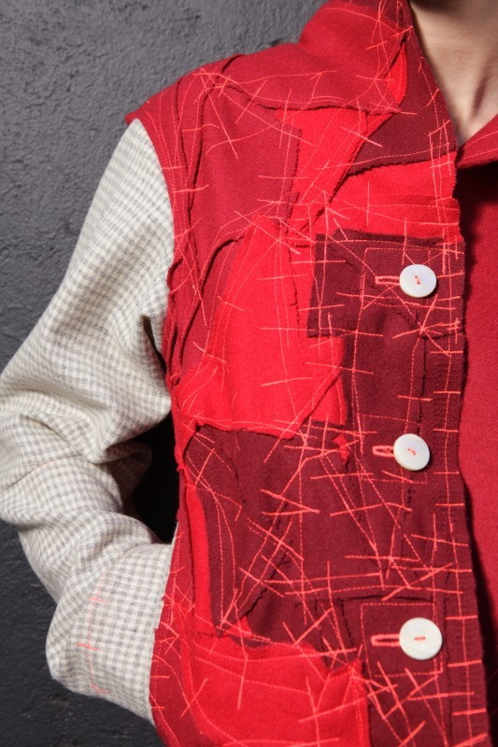
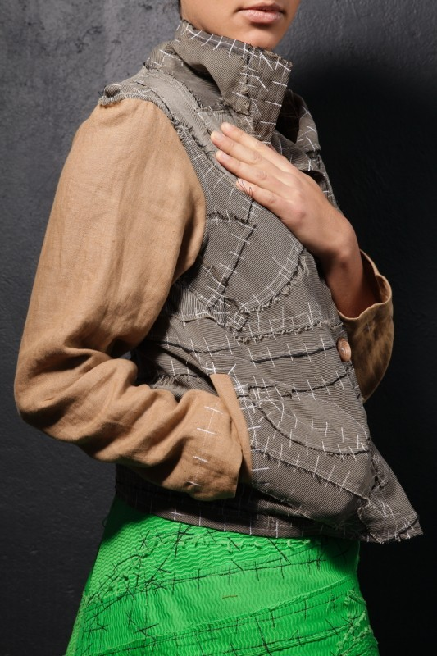
Program szkoleniowy UpTraK
Moduł 4 , Unit 5
Wprowadzenie do projektowania i wzorców
kurtki, płaszcze i marynarki
Telas del Futuro
Juana Díaz jest projektantką i artystką tekstylną. Od 2000 roku prowadzi własną markę odzieżową JD, która wyróżnia się prostą linią ubrań z recyklingu, dopasowującą się do różnych sylwetek i osobowości osób noszących jej ubrania. Wśród jej projektów wyróżnia się Telas del Futuro, wizytówka marki JD, z ubraniami wykonanymi ręcznie, z wykorzystaniem odpadów z lokalnej produkcji odzieży.
www.fashionupproject.com
Juana Diaz, Telas del Futuro (2010)
Notes:
Unikalna propozycja sprzedaży
20

Slide 21
Program szkoleniowy UpTraK
Moduł 4 , Unit 5
Istnieje wiele sposobów na stworzenie ubrania o określonej konstrukcji.
Przyglądając się konstrukcji tego typu odzieży, przedstawimy bardziej ogólny pogląd, wymieniając wszystkie podstawowe kroki i udzielając przydatnych wskazówek.
Nauczymy się również jak wykonać prosty zimowy płaszcz bez podszewki.
Przyjrzymy się bliżej projektantom i markom, które w najbardziej oryginalny sposób rozwijają ten typ odzieży.
Konstrukcja odzieży strukturalnej
www.fashionupproject.com

Slide 22
Program szkoleniowy UpTraK
Moduł 4 , Unit 5
Konstrukcja odzieży strukturalnej
Podstawowe pojęcia
KROK po KROKU:
Najpierw zastosuj kieszenie
Złóż część przednią z częścią boczną (jeśli występuje) i obydwie części tylne razem;
Połącz przednią i tylną podszewkę
Złóż przód i tył razem za ramię i bok
Zszyj podszewkę dolnej części rękawa
Złóż górną i dolną część rękawa razem
Użyj ściegu fastrygującego na rękawie typu cap, aby lepiej dopasować go do pachy
Złóż kołnierz przed przymocowaniem go do ubrania
Złącz podszewkę i zmontuj elementy przednie i tylne wzdłuż szwu na ramionach
Przymocuj podszewkę do ubrania
www.fashionupproject.com
Kilka wskazówek
Rozprasuj każdy szew żelazkiem
Nie spiesz się podczas łączenia międzywarstwowego, inaczej nie utrzyma się długo
Jeżeli ubranie nie będzie miało podszewki, należy upewnić się, że podszewka zakrywa podszewkę na przedniej i tylnej części oraz że wszystkie widoczne szwy są wykończone taśmą skośną (patrz rozdział 2).
Notes:
Unikalna propozycja sprzedaży
22

Slide 23
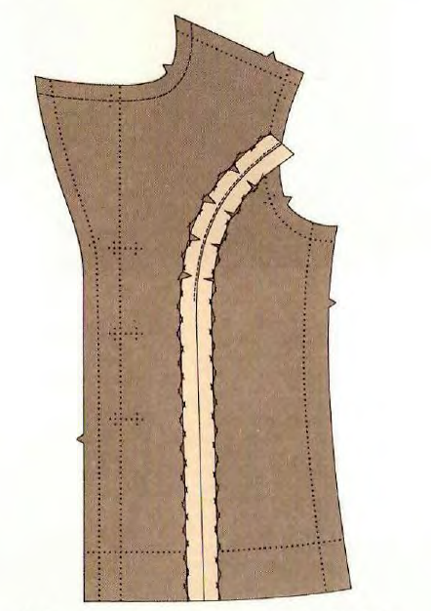
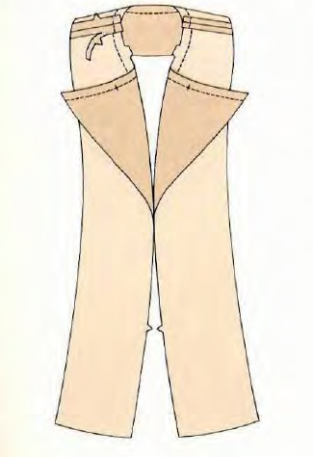
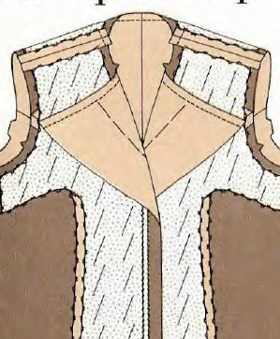
Program szkoleniowy UpTraK
Moduł 4 , Unit 5
Konstrukcja odzieży strukturalnej
Podstawowe pojęcia
www.fashionupproject.com
Złóż przód i tył, zwracając na siebie uwagę szwem na ramionach
Złóż część przednią z częścią boczną
Złóż przód i tył razem za ramię
Notes:
Unikalna propozycja sprzedaży
23

Slide 24
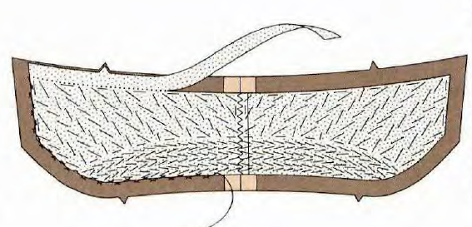
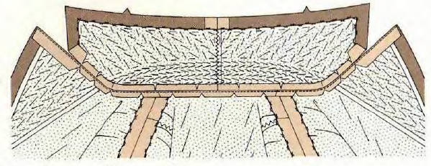
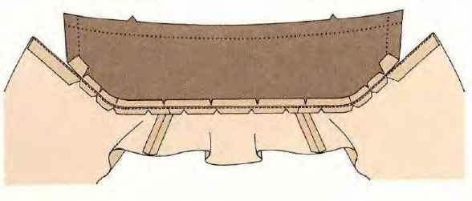
Program szkoleniowy UpTraK
Moduł 4 , Unit 5
Konstrukcja odzieży strukturalnej
Podstawowe pojęcia
Złóż kołnierz przed przymocowaniem go do ubrania
Złóż kołnierz z obszyciem
www.fashionupproject.com
Złóż kołnierzyk z ubraniem
Notes:
Unikalna propozycja sprzedaży
24

Slide 25
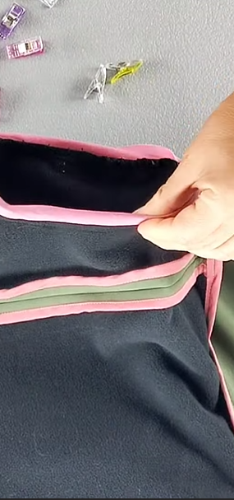
Program szkoleniowy UpTraK
Moduł 4 , Unit 5
Konstrukcja odzieży strukturalnej
W tym filmie pokażemy, jak szyć gotowy wykrój, jak wszyć zamek błyskawiczny rozdzielczy do kurtki, jak szyć szwy księżniczki, jak szyć szwy Hong Kong, a wszystko to podczas nauki szycia kurtki.
www.fashionupproject.com
Obejrzyj tutaj
https://www.youtube.com/watch?v=jSFnLi-YQXw

Slide 26
Program szkoleniowy UpTraK
Moduł 4 , Unit 5
Do produkcji odzieży strukturalnej stosuje się wiele różnych technik krawieckich.
Przyglądając się temu tematowi przyjrzymy się bliżej podszewce, wkładkom na ramiona oraz złożonym zapięciom.
Nauczymy się również, jak samodzielnie wykonać poduszkę na ramię i jak ją zastosować w ubraniu.
Przyjrzymy się bliżej projektantom i markom, które w najbardziej oryginalny sposób rozwijają ten typ odzieży.
Zaawansowane techniki krawieckie
www.fashionupproject.com

Slide 27
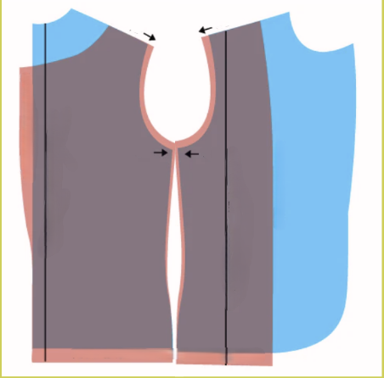
Program szkoleniowy UpTraK
Moduł 4 , Unit 5
Zaawansowane techniki krawieckie - Podszewka
DODAJ PODSZEWKĘ DO NIEPODSZEWANEJ KURTKI
Narysuj licowanie kołnierza: Pierwszą rzeczą, którą należy zrobić, jest narysowanie licowania kołnierza na żądaną szerokość i rozciągnięcie go wzdłuż środka przodu. Lico powinno mieć od 7 do 15 cm szerokości (w zależności od rozmiaru ubrania). Użyj francuskiej linijki, aby odrysować linię dekoltu, a następnie linijki, aby narysować linię równoległą do środka przodu. Upewnij się, że licowanie tylne i przednie stykają się w ramionach.
Po narysowaniu linii podszewki, należy wyciąć ją wzdłuż niej, aby podzielić przedni element wykroju na dwie części. Negatywem podszewki będzie podszewka (ale nadal musimy dodać zapas na szwy (2 cm na podszewce i 2 cm na podszewce). Tylna podszewka powinna mieć również dodatkowe 2,5 cm na zagiętym środku tyłu, aby utworzyć zakładkę pudełkową dla większego komfortu).
Wytnij podszewkę: użyj tych samych elementów, co w przypadku kurtki wierzchniej, ale z wybranego materiału podszewki. Nie zapomnij dodać zapasu na szwy, jak wyjaśniono wcześniej. Jeśli wolisz, możesz narysować na papierze inny wzór podszewki, dodając już zapas na szwy.
www.fashionupproject.com

Slide 28
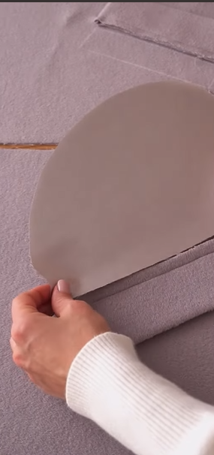
Program szkoleniowy UpTraK
Moduł 4 , Unit 5
Zaawansowane techniki krawieckie - Podszewka
Ten film zawiera szczegółowy samouczek szycia płaszcza z wełny, kaszmiru i wiskozy. Autorka prowadzi widzów przez każdy etap – od cięcia i przypinania, przez szycie, po wykańczanie – oferując wskazówki i techniki pozwalające uzyskać profesjonalny efekt. Wykrój w formacie PDF jest dostępny na stronie internetowej autorki.
www.fashionupproject.com
Obejrzyj tutaj
https://www.youtube.com/watch?v=Q2cx34cuyp0

Slide 29
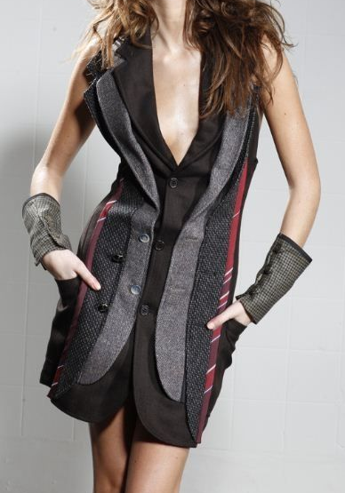
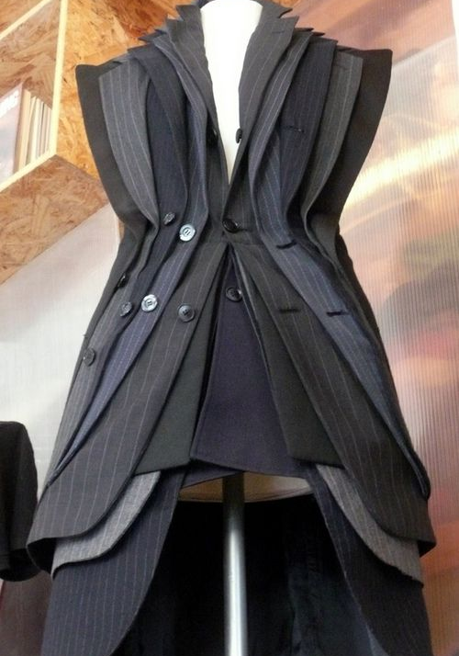
Program szkoleniowy UpTraK
Moduł 4 , Unit 5
Zaawansowane techniki krawieckie
Junky Styling
Anniki Sanders i Kerry Seager dla ich rzemiosła zaowocował ponadczasowymi, zdekonstruowanymi, przekrojonymi i całkowicie odmienionymi ubraniami. Nie ma dwóch takich samych projektów Junky – można je wykroić z tego samego wzoru, ale surowiec zawsze będzie inny.
www.fashionupproject.com
Junky Styling – operacja garderoby (2013)
Notes:
Unikalna propozycja sprzedaży
29

Slide 30
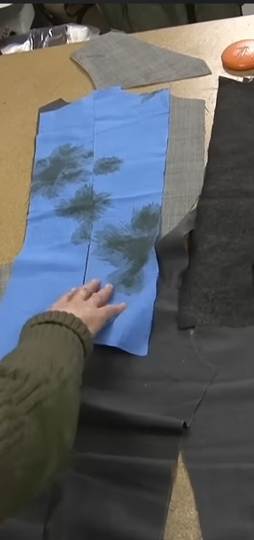
Program szkoleniowy UpTraK
Moduł 4 , Unit 5
Zaawansowane techniki krawieckie
Na tym filmie możemy zobaczyć wnętrze salonu Junky Stylings w londyńskiej dzielnicy Hackney z 2013 roku, w trakcie którego można było zobaczyć proces produkcyjny.
www.fashionupproject.com
Obejrzyj tutaj
https://www.youtube.com/watch?v=VFmYrFXg3vI&t=373s

Slide 31
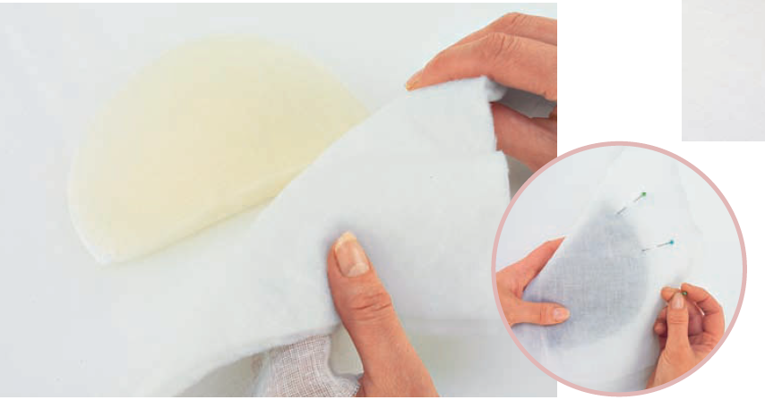
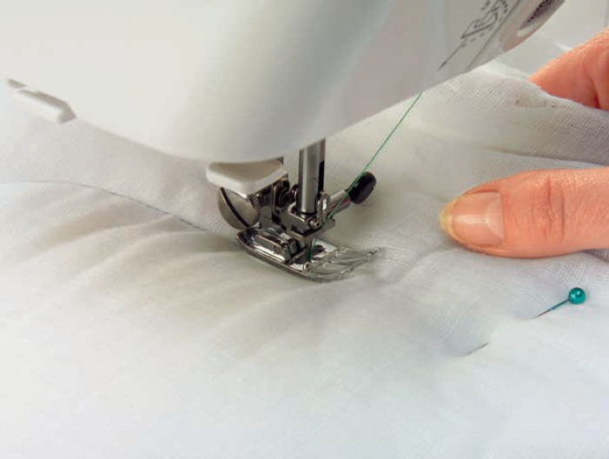
Program szkoleniowy UpTraK
Moduł 4 , Unit 5
Zaawansowane techniki krawieckie – poduszki na ramiona
Możesz użyć prostego wzoru, aby stworzyć poduszkę naramienną idealnie dopasowaną do konkretnego stroju i sylwetki. Powinna ona sięgać od przedniego wycięcia, w górę i przez ramię do tylnych wycięć pachy, a następnie gładko zaokrąglać się po wewnętrznej stronie, 3,5 cm od szyi. Może być bardzo cienka – odpowiednia na bluzkę lub sukienkę – lub grubsza, aby wypełnić przestrzeń między ramieniem a dopasowaną kurtką lub płaszczem. Użyj więcej lub mniej warstw w zależności od potrzeb i dopasuj ją do rodzaju stroju.
Zbieranie potrzebnych materiałów: Aby wykonać jeden niestandardowy naramiennik, kup prosty, gotowy nabytek. Wytnij kwadrat o boku 40 cm z muślinu i wytnij go z miękkiej watoliny. Połóż muślin na blacie roboczym i przykryj watoliną. Złóż go po przekątnej i umieść wkładkę na środku, wzdłuż linii zagięcia.
Przygotowanie wkładki: Owiń zewnętrzne warstwy wokół wkładki i przypnij płasko. Naszkicuj kontur i rozmiar wybranej wkładki naramiennej, a następnie zszyj ją ściegiem prostym.
Wskazówka: Jeśli poduszka na ramię będzie widoczna, a nie ukryta pod podszewką, warstwę muślinu można zastąpić podszewką.
www.fashionupproject.com

Slide 32
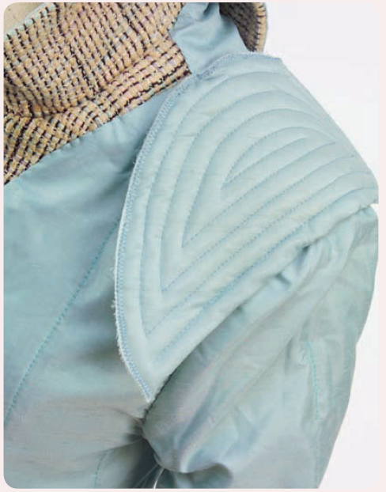
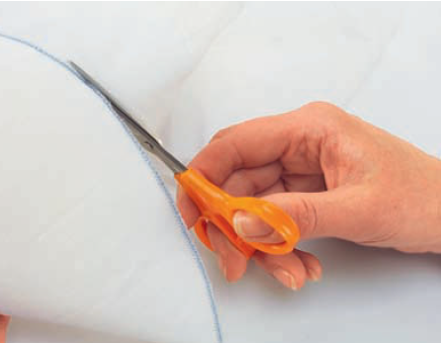
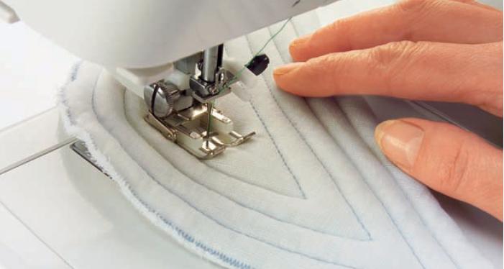
Program szkoleniowy UpTraK
Moduł 4 , Unit 5
Zaawansowane techniki krawieckie – poduszki na ramiona
Wykończenie krawędzi podkładki: Zszyj wzdłuż linii ściegu ściegiem satynowym (ścisłym zygzakiem), a następnie przytnij blisko ściegu, aby usunąć nadmiar materiału i watoliny. Możesz również użyć owerloka, aby uzyskać schludny brzeg.
Pikowanie naramiennika: Aby uzyskać najlepsze rezultaty, zamontuj stopkę kroczącą w maszynie do szycia; jeśli to niemożliwe, zmniejsz docisk stopki, co ułatwi szycie przez grube warstwy. Wydłuż ścieg do 3,5 mm (7 ściegów na cal). Pikuj warstwy razem, zaczynając od przedniej krawędzi i spiralnie w kierunku środka.
Przyszywanie wkładki: Uformuj wkładkę w pożądany kształt i przyszyj ją ręcznie w górnej części ramienia. Zszyj tylko środek na długości 10-12 cm, pozostawiając wolne końce. Zabezpiecz krawędź kołnierza kilkoma ściegami ręcznymi, aby wkładka pozostała na miejscu.
www.fashionupproject.com

Slide 33
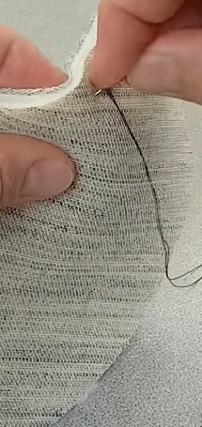
Program szkoleniowy UpTraK
Moduł 4 , Unit 5
Zaawansowane techniki krawieckie – poduszki na ramiona
W tym filmie pokażemy, jak zrobić poduszki na ramiona, wykorzystując trzy warstwy watoliny i dwie zewnętrzne warstwy płótna.
Tego typu wkładki są przeznaczone do kurtek, które nie będą miały podszewki. W takim przypadku są one pokryte materiałem podszewkowym, dzięki czemu będą miały wykończony wygląd wewnątrz kurtki.
www.fashionupproject.com
Obejrzyj tutaj
https://www.youtube.com/watch?v=7t_oJWlmT9I

Slide 34
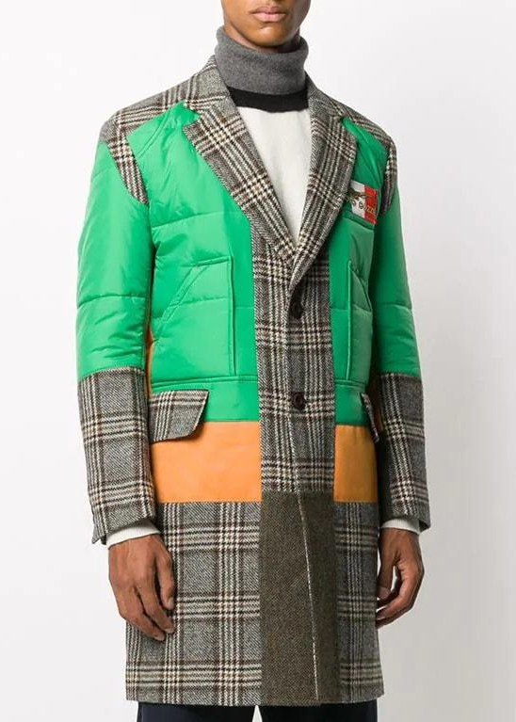
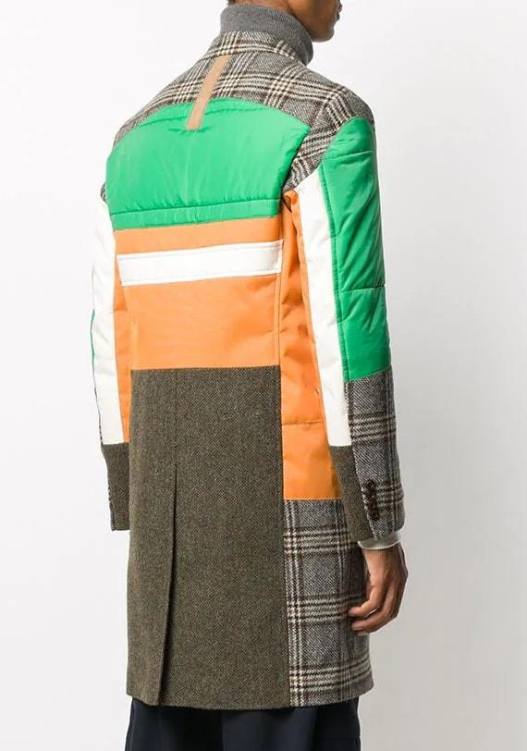
Program szkoleniowy UpTraK
Moduł 4 , Unit 5
Zaawansowane techniki krawieckie
Frankenstein Patchwork Pieces
Hybrydowe marynarki i płaszcze (...) wzbogacają podstawowe elementy męskiej garderoby o kontrastowe materiały, takie jak kurtki typu bomber, kurtki robocze i kurtki puchowe. Daje to naprawdę odważne efekty, gdy jasnoniebieskie pikowanie ozdabia stonowaną wełnianą kurtkę w jodełkę w kolorze soli i pieprzu, a efektowne pomarańczowe panele typu bomber przełamują brązową marynarkę w pepitkę. Odblaskowe szwy, kieszenie i zamki dodają tej odświeżonej odzieży wierzchniej dodatkowej funkcjonalności i szyku.
www.fashionupproject.com
Kolekcja jesień/zima 2020, COMME DES GARÇONS autorstwa Junyi Watanabe
Notes:
Unikalna propozycja sprzedaży
34

Slide 35
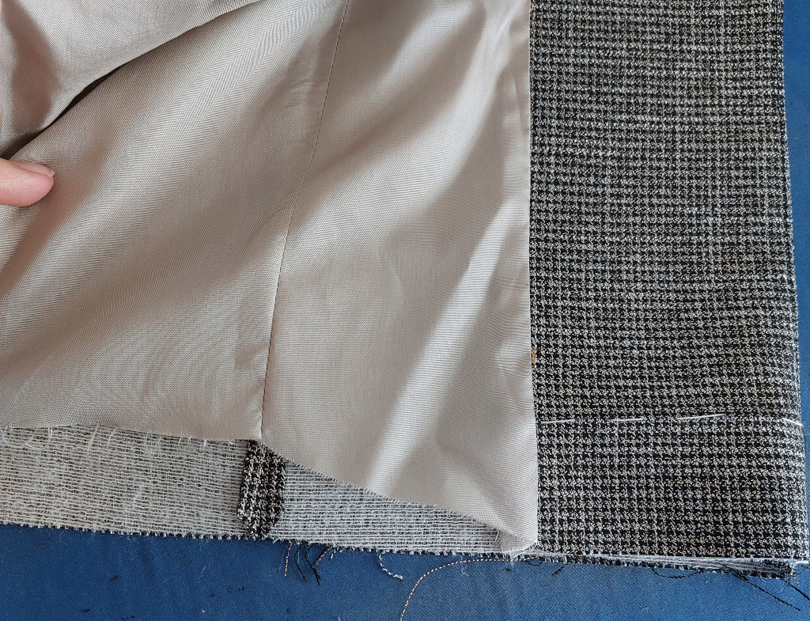
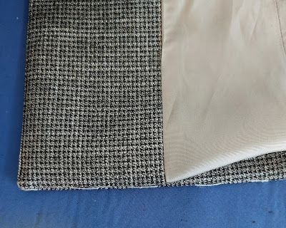
Program szkoleniowy UpTraK
Moduł 4 , Unit 5
Zaawansowane techniki krawieckie – złożone zamknięcia
Połączenie podszewki i dołu
Wyrównaj prawą stronę materiału głównego z podszewką/obszyciem i zszyj dolną część. Upewnij się, że krawędź szwu bocznego podszewki jest wyrównana ze szwem materiału głównego. Zauważysz wtedy nadmiar materiału głównego, tworzący trójkątny kształt. Przytnij ten nadmiar z obu stron, aby uzyskać schludniejsze wykończenie. Pozostaw duży otwór, aby ułatwić wywrócenie ubrania na prawą stronę.
Z prawej strony płaszcza złóż podwinięcie do pożądanej długości, upewniając się, że jest równe na całym obwodzie płaszcza. Przypnij podwinięcie wzdłuż linii zagięcia. Wywróć płaszcz na lewą stronę, tak aby jego prawa strona była skierowana do Ciebie. Zaczynając od jednego końca podwinięcia, wbij igłę w podwinięcie, a następnie przeciągnij ją z powrotem przez główny materiał, wykonując mały ścieg, który złapie kilka nitek zagięcia i głównego materiału.
Przesuwaj się wzdłuż linii dolnej krawędzi, upewniając się, że ściegi są równomiernie rozmieszczone i nie wystają poza wierzch płaszcza. Po dotarciu do końca dołu, zawiąż nić i odetnij nadmiar.
Wywróć ubranie na prawą stronę, podwiń brzegi wzdłuż linii szwu i zamknij otwór ręcznie ściegiem krytym.
www.fashionupproject.com

Slide 36
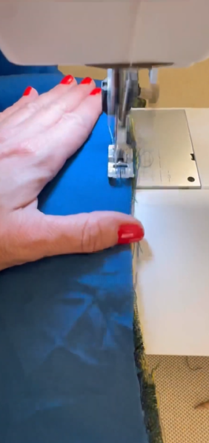
Program szkoleniowy UpTraK
Moduł 4 , Unit 5
Zaawansowane techniki krawieckie – złożone zamknięcia
W tym filmie pokażemy Ci profesjonalną technikę zamykania podszewki na dole ubrania.
www.fashionupproject.com
Obejrzyj tutaj
https://www.youtube.com/watch?v=XGHrUVwIPZk&t=99s

Slide 37
Program szkoleniowy UpTraK
Moduł 4 , Unit 5
Zaawansowane techniki krawieckie – złożone zamknięcia
Ubranie z podszewką i zamkiem błyskawicznym rozdzielającym
Rozsuń zamek błyskawiczny i rozdziel jego obie strony.
Połóż jedną stronę zamka na krawędzi materiału, prawą stroną do siebie. Ząbki zamka powinny być skierowane w stronę reszty materiału, a krawędź taśmy zamka powinna być skierowana w stronę krawędzi materiału. Górny i dolny ogranicznik zamka powinny być idealnie wyrównane z górnym i dolnym oznaczeniem na materiale.
Przypnij zamek szpilkami lub przyszyj go ręcznie. Złóż nadmiar taśmy zamka u góry zamka po przekątnej w kierunku krawędzi materiału, aby uzyskać schludniejsze wykończenie na górze.
Używając stopki do zamków błyskawicznych i ściegu prostego o długości 2,5–3 mm, przyszyj zamek do materiału. Upewnij się, że zachowujesz odpowiedni zapas na szew i nie zbliżasz się za bardzo do ząbków. W przeciwnym razie możesz mieć problemy z zapięciem zamka. Przeszyj ściegiem wstecznym na początku i na końcu.
Usuń wszelkie pozostałe szpilki lub ściegi fastrygujące i odwróć zamek tak, aby ząbki były skierowane na zewnątrz. Materiał powinien naturalnie układać się wzdłuż linii szwu.
Zaprasuj tę fałdę palcami lub wyprasuj. Niektóre tkaniny, takie jak bawełna pikowana lub len, świetnie nadają się do prasowania palcami, podczas gdy inne, takie jak wełna czy dzianiny, wymagają dodatkowego ciepła, ciężaru i pary.
Używając stopki do zamków błyskawicznych i ściegu prostego o nieco większej długości (3–3,5 mm), przeszyj ściegiem wierzchnim/ściegiem krawędziowym wzdłuż zagięcia. Ściegi powinny być oddalone od zagięcia o około 3 mm (⅛ cala).
Powtórz kroki 2–7 po drugiej stronie zamka, upewniając się, że jest on wyrównany z pierwszą stroną u góry, u dołu i w innych ważnych punktach.
www.fashionupproject.com

Slide 38

Program szkoleniowy UpTraK
Moduł 4 , Unit 5
Zaawansowane techniki krawieckie – złożone zamknięcia
Ubranie z podszewką i zamkiem błyskawicznym rozdzielającym
PORADY:
Podczas szycia utrzymuj ukośne zagięcie na górze.
Podczas wszywania boku zamka z suwakiem i suwakiem, należy się na chwilę zatrzymać, zanim do nich dotrzesz, aby je odsunąć. Aby to zrobić, zatrzymaj igłę w pozycji dolnej, unieś stopkę dociskową i przesuń suwak do tyłu. Opuść stopkę dociskową i kontynuuj szycie.
Wskazówki dotyczące wszywania zamka rozdzielczego w tkaninę rozciągliwą:
Zszyj obie strony w tym samym kierunku
Nie ciągnij za tkaninę
Ustabilizuj za pomocą międzywkładki dzianinowej
www.fashionupproject.com

Slide 39
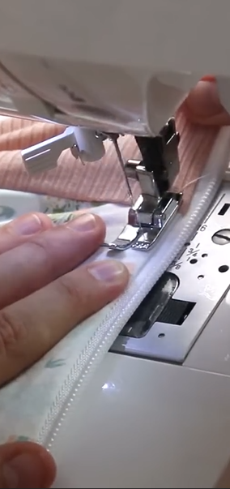
Program szkoleniowy UpTraK
Moduł 4 , Unit 5
Zaawansowane techniki krawieckie – złożone zamknięcia
W tym filmie chciałabym podzielić się z Wami moim prostym sposobem na wstawianie podszewek i zamków do bluz z kapturem i kurtek.
www.fashionupproject.com
Obejrzyj tutaj
https://www.youtube.com/watch?v=aZN3bzUQIDg

Slide 40
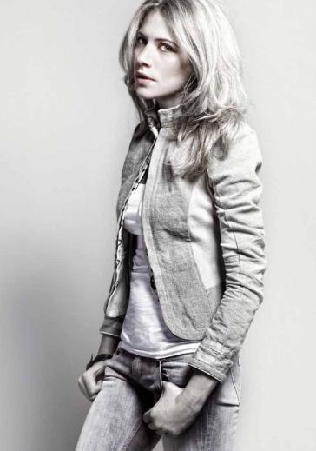
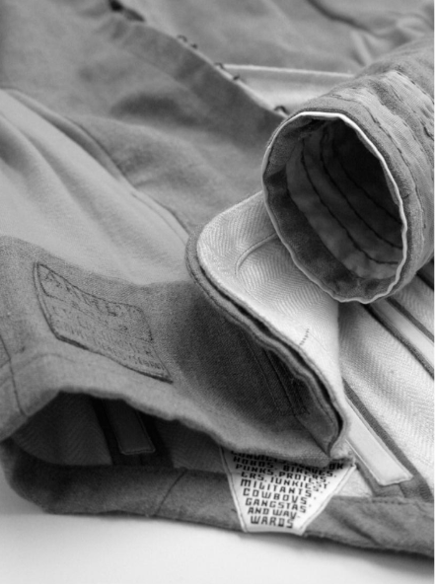
Program szkoleniowy UpTraK
Moduł 4 , Unit 5
Zaawansowane techniki krawieckie
Kurtka Camino Re-Cut
W każdym sezonie Denham dąży do stworzenia co najmniej jednego flagowego modelu, wykorzystującego tkaniny wycięte z tkanin o znaczeniu historycznym, kulturowym lub etnicznym. Firma odzyskuje bogate narracje zawarte w osnowie i splocie tych materiałów, a także w samych materiałach.
Kurtka Camino Re-Cut charakteryzuje się dbałością o szczegóły, czego przykładem są wzmocnione szwy i zapięcia na haftki.
www.fashionupproject.com
Denham, kolekcja wiosna-lato 2011
Notes:
Unikalna propozycja sprzedaży
40

Slide 41
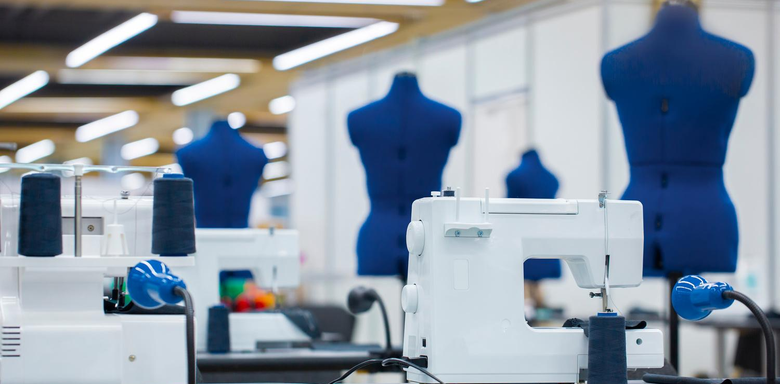
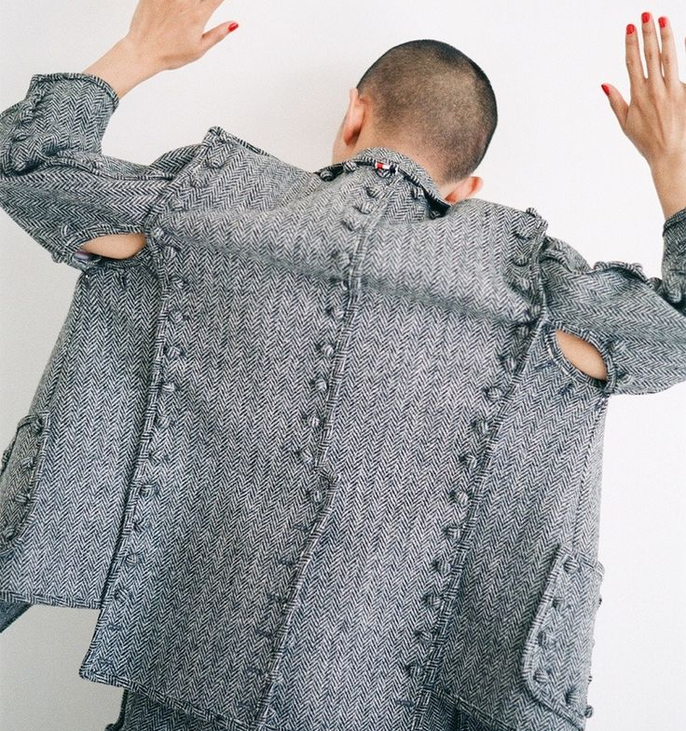
Program szkoleniowy UpTraK
Moduł 4 , Unit 5
Praktyczne zastosowanie
Ta aktywność jest przeznaczona dla uczestników, którzy samodzielnie odtworzą kurtkę (z ubrań z drugiej ręki), wykorzystując skrawki materiałów, inne ubrania z drugiej ręki, a także kawałek materiału, który powstał w wyniku aktywności z jednostki 4.
www.fashionupproject.com

Slide 42
Program szkoleniowy UpTraK
Moduł 4 , Unit 5
Aktywność dotycząca tworzenia odzieży strukturalnej
Korzystając z używanej kurtki bez podszewki, skrawków materiału i innych używanych ubrań, a także kawałka materiału stworzonego podczas zajęć w jednostce 4, uczestnicy będą musieli odtworzyć ubranie, stosując techniki poznane w trakcie tej jednostki.
01
02
0 3
Potrzebne materiały
Zrozumieć wzór i elementy kurtki
Możliwość stworzenia nowego wzoru z już istniejącego ubrania poprzez jego rozmontowanie
Umieć wykorzystać techniki z poprzednich jednostek do odtworzenia komponentów istniejącego ubioru
Aby zrozumieć, jak skonstruować ubranie o określonej strukturze: kurtkę
Możliwość wykorzystania różnych zaawansowanych technik krawieckich, takich jak wyściółka ramion, podszewka i zapięcia
Czas trwania
Cele
Maszyna do szycia
Zestaw do szycia
Ubrania do recyklingu
Skrawki tkanin
Materiał do cięcia wzorów
6 godzin
Ustawienie
pokój, w którym można umieścić uczestników przy oddzielnych stołach, każdy z maszyną do szycia
www.fashionupproject.com

Slide 43
Program szkoleniowy UpTraK
Moduł 4 , Unit 5
Aktywność dotycząca tworzenia odzieży strukturalnej
Plan
Czas Działalność
00:00 – 00:30 Ocena i planowanie odzieży
00:30 – 01:45​ Wybór materiałów; Cięcie i demontaż
01:45 – 0 2:30​​ Kopiowanie wzorca(ów)
02:30 – 03:00 Wycinanie wzoru na wybranych materiałach
03:00 – 04:00 Montaż nowych elementów odzieży
04:00 – 05:00 Dodanie poduszki na ramię i montaż podszewki
05:00 – 06:00 Przymocuj podszewkę do ubrania i uwzględnij zapięcie
www.fashionupproject.com

Slide 44
Program szkoleniowy UpTraK
Moduł 4 , Unit 5
Aktywność dotycząca tworzenia ustrukturyzowanego ubrania
Realizacja
Ocena odzieży i planowanie: wybierz, które części kurtki zostaną wymienione i przerobione lub wymienione, zaplanuj, jaka strategia będzie lepsza w danym czasie
Wybór materiałów: wiedząc, które części zostaną przekształcone lub wymienione, powinieneś mniej więcej wiedzieć, ile materiału będziesz potrzebować – sprawdź, co masz i dokonaj wyboru zgodnie z materiałem kurtki i estetyką
Wytnij i rozmontuj: każdy element, który zamierzasz wymienić lub przerobić, powinien zostać zdemontowany z ubrania, jeśli nie został wycięty – upewnij się, że nie wycinasz go w miejscu, w którym nie wiesz, jak go odpowiednio wykończyć
Kopiowanie wzorów: jeśli wymieniasz jeden lub więcej elementów, musisz skopiować wzory wyciętych lub rozmontowanych części. Jeśli część została wycięta, pamiętaj o pozostawieniu dodatkowego zapasu na szwy. Narzuć również wzór na tylną i przednią część kurtki, aby móc stworzyć podszewkę.
www.fashionupproject.com

Slide 45
Program szkoleniowy UpTraK
Moduł 4 , Unit 5
Aktywność dotycząca tworzenia odzieży strukturalnej
Realizacja
Wycinanie wykroju na wybranych materiałach: po przygotowaniu wykrojów możesz rozpocząć ich wycinanie na wybranych materiałach. Upewnij się, że mają one odpowiednią strukturę, jeśli nie, rozważ pracę z wieloma warstwami lub dodanie stabilizatora do tkaniny.
Składanie nowych elementów garderoby: Tutaj przekonasz się, że zszycie będzie łatwe, jeśli je rozłożysz – ponieważ już wykonałeś tę czynność, ale w odwrotnej kolejności. Jeśli nie musiałeś demontować kołnierza, zrób to, jeśli twoja kurtka nie miała podszewki.
Dodanie poduszki naramiennej i złożenie podszewki: przyszyj poduszkę ręcznie (możesz użyć takiej ze sklepu lub zrobić ją samodzielnie) i zszyj podszewkę z podszewką, tworząc replikę kurtki, pozostaw otwór na bocznym szwie podszewki
Połącz podszewkę z ubraniem i wykonaj zapięcie: zszyj podszewkę z kurtką, pozostawiając po 2 cm nie zszytego materiału z każdej strony przy brzegu, zszyj brzeg kurtki z podszewką; przełóż rękawy przez otwór pozostawiony w podszewce i zszyj
Zamknij otwór w podszewce zszywając go ręcznie ściegiem drabinkowym.
www.fashionupproject.com

Slide 46
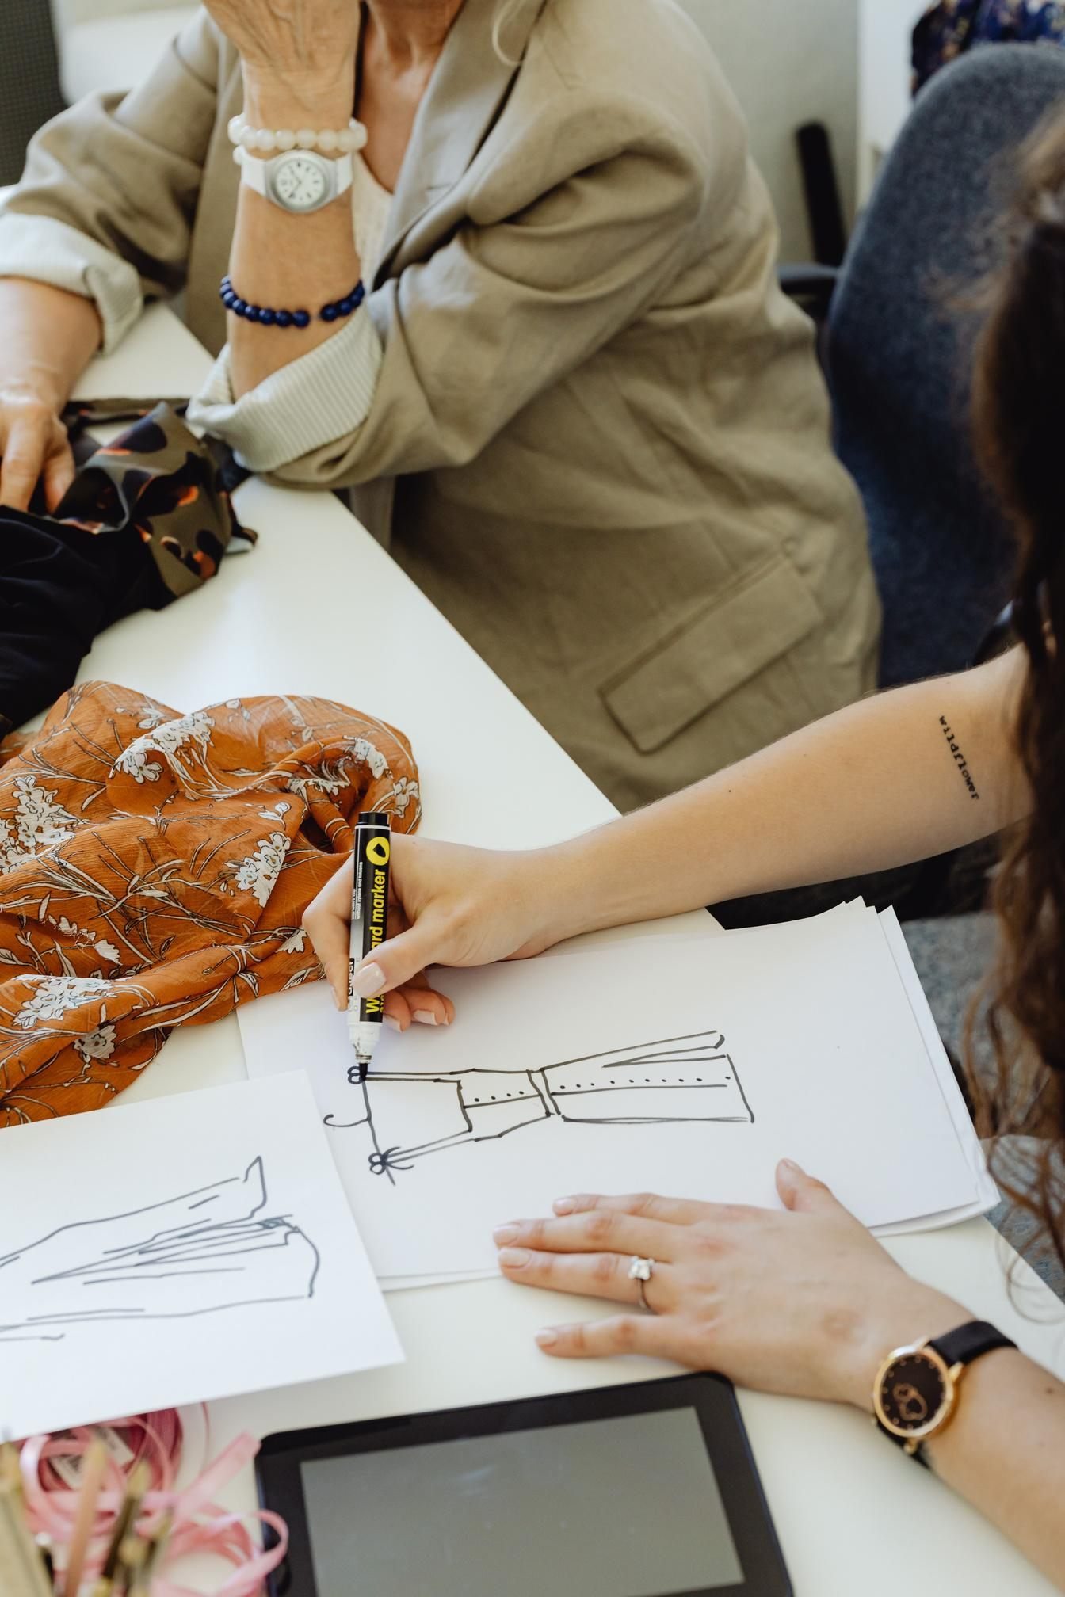
Program szkoleniowy UpTraK
Moduł 4 , Unit 5
Podsumowanie Unitu
W tym module zapoznałeś się z projektowaniem i tworzeniem wzorów odzieży strukturalnej, a konkretnie marynarek. Dowiedziałeś się, jak zbudowane są marynarki, kurtki i płaszcze oraz jak kopiować wykrój z rozbieraniem i bez. Nauczyłeś się również, jak konstruować odzież z podszewką i bez. Poznałeś różne sposoby recyklingu marynarki/płaszcza/żakietu na kilku przykładach i nauczyłeś się kilku zaawansowanych technik krawieckich, takich jak poduszki na ramionach i skomplikowane zapięcia.
www.fashionupproject.com

Slide 47
Program szkoleniowy UpTraK
Moduł 4 , Unit 5
  Aldrich, W. (2008) Metryczne krojenie odzieży damskiej. Oxford: Blackwell Publishing.
  Sass Brown. (2013). Przerobione: awangardowa odzież z materiałów poddanych recyklingowi. Laurence King.
  Maynard, L. (2010) Techniki szycia haute couture: Podręcznik krawcowej po technikach szycia haute couture. Loveland, Kolorado: Interweave Press.
  Reader's Digest Grande Livro da Costura (1979). Porto: Ambar.
  SBM_Alison . (2024, 19 czerwca). Anatomia marynarki - Sunny Bank Mills. Sunny Bank Mills. https://www.sunnybankmills.co.uk/our-story/blog/the-anatomy-of-a-suit-jacket/
  (2016). COMME DES GARÇONS HOMME PLUS JESIEŃ-ZIMA 2016 PARYŻ | Magazyn CRASH. Crash.fr. https://www.crash.fr/comme-des-garcons-homme-plus-fall-winter-2016-paris/
  Junya Watanabe MAN przygotowuje elementy patchworkowe Frankensteina na sezon jesień/zima 2020. (2020). Hype Beast. https://hypebeast.com/2020/8/junya-watanabe-man-fall-winter-2020-collection-levis-carhartt-canada-goose-levis-collaborations
  Junky Styling: tchnięcie życia w ubrania z zeszłego sezonu. (2013). The Ecologist. https://theecologist.org/2009/aug/18/junky-styling-breathing-life-last-seasons-clothes
  Juana Díaz. (2019). INFORMACJA O ARTE. https://www.arteinformado.com/guia/f/juana-diaz-207184
  Eames, C. (2010, 15 lipca). Denham KSIĘGA 5: Hawana prowizoryczna. Issuu . https://issuu.com/denham/docs/ss11
  (27 listopada 2024). Jak zapiąć ubranie z podszewką | Wykroje krawieckie Aina. https://ainasewingpatterns.com/how-to-close-a-lined-garment-%F0%9F%AA%A1/?srsltid=AfmBOoqVuBOFv6TdqhajTqU6HbD9rpcM2UVpVxCOaGraLp_l0bn3Qzc3
  Aktürk, N. (28 maja 2023). Jak starannie wszyć zamek rozdzielczy z podszewką lub licem. Threads Monthly. https://threadsmonthly.com/sew-separating-zip/
  Lynne, B. (2025, 5 stycznia). Jak dodać podszewkę do kurtki – Bethany Lynne Makes. Bethany Lynne Makes. https://www.bethanylynnemakes.com/how-to-add-a-lining-to-a-jacket/
Źródła
www.fashionupproject.com

